Slide 1

Digitalisierung und Rechte von Menschen mit Behinderungen
Albert Prévos
Mitglied des Exekutivausschusses des EEF
BDF-Online-Konferenz zur Digitalisierung - 17. März
Notes:
EDF-Logo
Digitalisierung und Rechte von Menschen mit Behinderungen
Albert Prevos
Mitglied des Exekutivausschusses des EEF
BDF-Online-Konferenz zur Digitalisierung - 17. März

Slide 2
Gliederung der Präsentation
Einführung des Europäischen Behindertenforums (EDF)
Rechtsgrundlage für das Recht auf gleichberechtigten Zugang zu digitalen Technologien für Menschen mit Behinderungen (CRPD)
Überblick über die Arbeit des EDF im Bereich der EU-Digitalpolitik
Die Position von EDF zur Digitalisierung und zu neuen Technologien
Notes:
Gliederung der Präsentation
Einführung des Europäischen Behindertenforums (EDF)
Rechtsgrundlage für das Recht auf gleichberechtigten Zugang zu digitalen Technologien für Menschen mit Behinderungen (CRPD)
Überblick über die Arbeit des EDF im Bereich der EU-Digitalpolitik
Die Position von EDF zur Digitalisierung und zu neuen Technologien

Slide 3
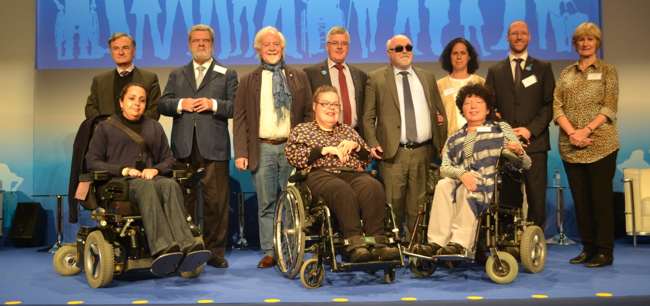
Wer wir sind
Europäisches Behindertenforum (EDF)
100 Millionen Menschen mit Behinderungen in der EU
Dachverband mit Sitz in Brüssel
Eintreten für die Rechte von Menschen mit Behinderungen
Umsetzung der UN-Behindertenrechtskonvention in der EU und ihren Mitgliedstaaten
Nichts über uns ohne uns!
Notes:
Wer wir sind
Europäisches Behindertenforum (EDF)
100 Millionen Menschen mit Behinderungen in der EU
Dachverband mit Sitz in Brüssel
Eintreten für die Rechte von Menschen mit Behinderungen
Umsetzung der UN-Behindertenrechtskonvention in der EU und in den Mitgliedsländern
Nichts über uns ohne uns!
Bild: Gruppenfoto der Mitglieder des EEF-Exekutivausschusses

Slide 4
Rechtsgrundlage - UN-Übereinkommen über die Rechte von Menschen mit Behinderungen
Ratifiziert von allen EU-Ländern und der EU selbst
Rechtliche Verpflichtung
  "Gewährleistung des Rechts auf Zugang für Menschen mit Behinderungen, gleichberechtigt mit anderen, unter anderem zu Informations- und Kommunikationstechnologien und -systemen". - Artikel 9 - Zugänglichkeit
Notes:
Rechtsgrundlage - UN-Übereinkommen über die Rechte von Menschen mit Behinderungen
Ratifiziert von allen EU-Ländern und der EU selbst
Rechtliche Verpflichtung
"Gewährleistung des Rechts auf Zugang für Menschen mit Behinderungen, gleichberechtigt mit anderen, unter anderem zu Informations- und Kommunikationstechnologien und -systemen". - Artikel 9 - Zugänglichkeit

Slide 5
Überblick über die Arbeit des EEF im Bereich der digitalen Politik
Europäisches Gesetz zur Barrierefreiheit: Umsetzung + Normung
Richtlinie über audiovisuelle Mediendienste: Umsetzung und Bewertung
Europäischer Kodex für elektronische Kommunikation: Umsetzung
Richtlinie über die Zugänglichkeit des Internets: Umsetzung und Bewertung
Gesetz über digitale Dienste & Gesetz über digitale Märkte - EU-Verhandlungen
Rechtsrahmen für künstliche Intelligenz - EU-Verhandlungen
Notes:
Überblick über aktuelle Arbeiten zur Barrierefreiheit (1)
Europäisches Gesetz zur Barrierefreiheit: Umsetzung + Normung
Digitale Barrierefreiheit
Richtlinie über audiovisuelle Mediendienste: Umsetzung und Bewertung
Europäischer Kodex für elektronische Kommunikation: Umsetzung
Richtlinie über die Zugänglichkeit des Internets: Umsetzung und Bewertung
Gesetz über digitale Dienste & Gesetz über digitale Märkte - EU-Verhandlungen
Rechtsrahmen für künstliche Intelligenz - EU-Verhandlungen

Slide 6
Der Standpunkt der EDF zur Digitalisierung und zu den neuen Technologien (1)
Technologien können Menschen mit Behinderungen zu einer gleichberechtigten Teilhabe an der Gesellschaft befähigen
Zugänglichkeit unter Berücksichtigung der großen Vielfalt der Nutzer und des Schutzes der Grundrechte auf Nichtdiskriminierung, Gleichberechtigung, Privatsphäre und Datenschutz ist entscheidend
Eine strenge Regulierung, einschließlich robuster und zugänglicher Überwachungs-, Beschwerde- und Durchsetzungsmechanismen (z. B. zugängliche Rechtsbehelfsmechanismen), ist notwendig.
Regulierungsmaßnahmen müssen durch eine angemessene Finanzierung unterstützt werden
Notes:
Der Standpunkt der EDF zur Digitalisierung und zu den neuen Technologien (1)
Technologien können Menschen mit Behinderungen zu einer gleichberechtigten Teilhabe an der Gesellschaft befähigen
Zugänglichkeit unter Berücksichtigung der großen Vielfalt der Nutzer und des Schutzes der Grundrechte auf Nichtdiskriminierung, Gleichheit, Privatsphäre und Datenschutz ist von entscheidender Bedeutung
Eine strenge Regulierung, einschließlich robuster und zugänglicher Überwachungs-, Beschwerde- und Durchsetzungsmechanismen (z. B. zugängliche Rechtsbehelfsmechanismen), ist notwendig.
Regulierungsmaßnahmen müssen durch eine angemessene Finanzierung unterstützt werden

Slide 7
Der Standpunkt der EDF zur Digitalisierung und zu den neuen Technologien (2)
Die Staaten müssen die Einbeziehung von Menschen mit Behinderungen in die Entwicklung und Umsetzung digitaler Strategien gewährleisten (Verpflichtung gemäß CRPD, Artikel 4)
Menschen mit Behinderungen und Experten für Barrierefreiheit müssen an der Entwicklung von Technologien beteiligt werden
Der Aufbau digitaler Kompetenzen muss für alle zugänglich sein, und die EU und die Staaten müssen den wachsenden Bestand an Spezialisten für digitale Barrierefreiheit unterstützen
Es ist notwendig, sich der Grenzen der Technologien bewusst zu sein und stets für nicht-digitale Formen der Beteiligung an der Gesellschaft zu sorgen
Notes:
Der Standpunkt der EDF zur Digitalisierung und zu den neuen Technologien (2)
Die Staaten müssen die Einbeziehung von Menschen mit Behinderungen in die Entwicklung und Umsetzung digitaler Strategien gewährleisten (Verpflichtung gemäß CRPD, Artikel 4)
Menschen mit Behinderungen und Experten für Barrierefreiheit müssen an der Entwicklung von Technologien beteiligt werden
Der Aufbau digitaler Fähigkeiten muss für alle zugänglich sein, und die EU und die Staaten müssen den wachsenden Bestand an Spezialisten für digitale Barrierefreiheit unterstützen
Es ist notwendig, sich der Grenzen der Technologien bewusst zu sein und stets für nicht-digitale Formen der Beteiligung an der Gesellschaft zu sorgen

Slide 8
Der Standpunkt der EDF zur Digitalisierung und zu den neuen Technologien (3)
Die genannten Punkte spiegeln sich in der:
  EDF-Entschließung zu den "Digitalen Grundsätzen der EU für die Einbeziehung von Menschen mit Behinderungen"
  EDF-Positionspapier zum Gesetz über digitale Dienste und das Gesetz über digitale Märkte
  EDF-Positionspapier zum EU-Gesetz über künstliche Intelligenz, und
  Gemeinsamer Aufruf der Zivilgesellschaft an die EU, die Grundrechte im Gesetz über künstliche Intelligenz an die erste Stelle zu setzen
Notes:
Der Standpunkt der EDF zur Digitalisierung und zu den neuen Technologien (3)
Die genannten Punkte spiegeln sich in der:
EDF-Entschließung zu den "Digitalen Grundsätzen der EU für die Einbeziehung von Menschen mit Behinderungen"
EDF-Positionspapier zum Gesetz über digitale Dienste und das Gesetz über digitale Märkte
EDF-Positionspapier zum EU-Gesetz über künstliche Intelligenz , und
Gemeinsamer Aufruf der Zivilgesellschaft an die EU, die Grundrechte im Gesetz über künstliche Intelligenz an die erste Stelle zu setzen

Slide 9
Vielen Dank für Ihre Aufmerksamkeit
Das Europäische Behindertenforum
www.edf-feph.org
Avenue des Arts 7-8, Bruxelles 1210, Belgien
Twitter: @MyEDF
Facebook: @MyEDF
Notes:
Vielen Dank für Ihre Aufmerksamkeit
Das Europäische Behindertenforum
www.edf-feph.org
Avenue des Arts 7-8, Bruxelles 1210
Belgien
Twitter: @MeinEdf
Facebook: @?

